Slide 1
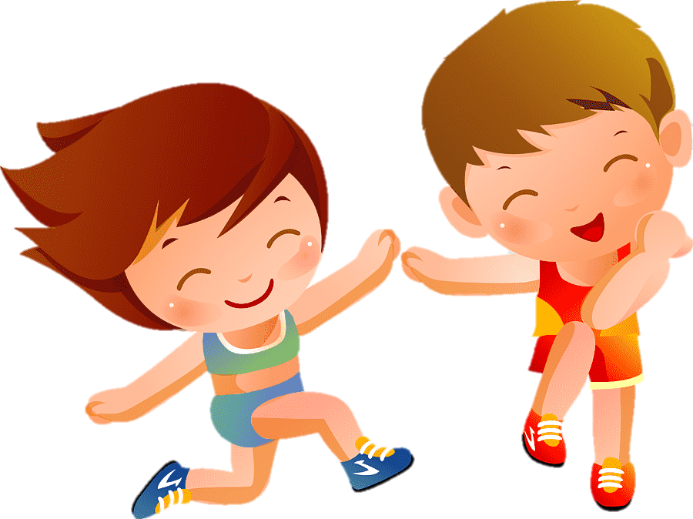
Подвижные игры как средство развития физических качеств на уроках физической культуры
Печагина Анастасия Михайловна,
учитель физической культуры
МБОУ СОШ №6

Slide 2
ВВЕДЕНИЕ
Что поможет ребенку расти здоровым? Конечно, физическая активность. Занятия физической культурой повышают уровень функциональных возможностей, физическую и эмоциональную устойчивость.

Slide 3

Рассмотрим:
Что такое подвижные игры?
Задачи, решаемые при проведении подвижных игр;
Специфика игрового метода;
Классификация подвижных игр;
Методика проведения;
Топ игр.

Slide 4

Что же такое подвижные игры?

Slide 5
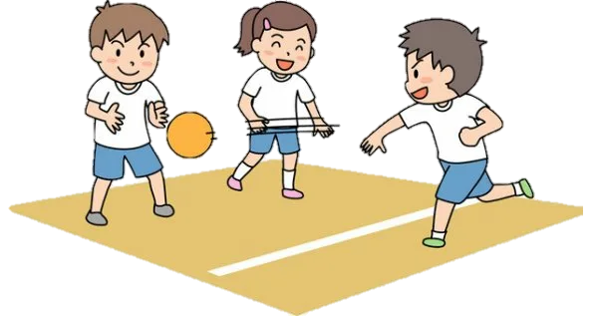
— это сознательная, активная деятельность ребенка, характеризующаяся точным и своевременным выполнением заданий, связанных с обязательными для всех играющих правилами.
Подвижные
игры

Slide 6
Задачи, решаемые при проведении игр
Образовательные | Оздоровительные | Воспитательные
Формирование различных жизненно важных умений и навыков. Приобретение базовых знаний научно-практического характера. Передача обучаемым специальных физкультурных знаний, их систематическое пополнение и углубление также являются важными задачами физического воспитания. | оказывают благоприятное влияние на рост, развитие физических качеств, укрепление опорно-двигательного аппарата, мышечной системы, а также повышают функциональную деятельность организма. | оказывает воздействие на формирование личности: сознательная деятельность, в которой проявляется умение работать в команде, находить компромисс при спорной ситуации, умение признавать свои ошибки, действовать в рамках правил, достойно принимать свои победы и поражения и многое др.

Slide 7
Специфика игрового метода
обеспечивает всестороннее, комплексное развитие физических качеств и совершенствование двигательных умений и навыков;
наличие элементов соперничества требует от занимающихся существенных физических усилий;
широкий выбор различных способов достижения цели, импровизационный характер действий;
возможность учителя целенаправленно формировать у занимающихся нравственные качества.

Slide 8
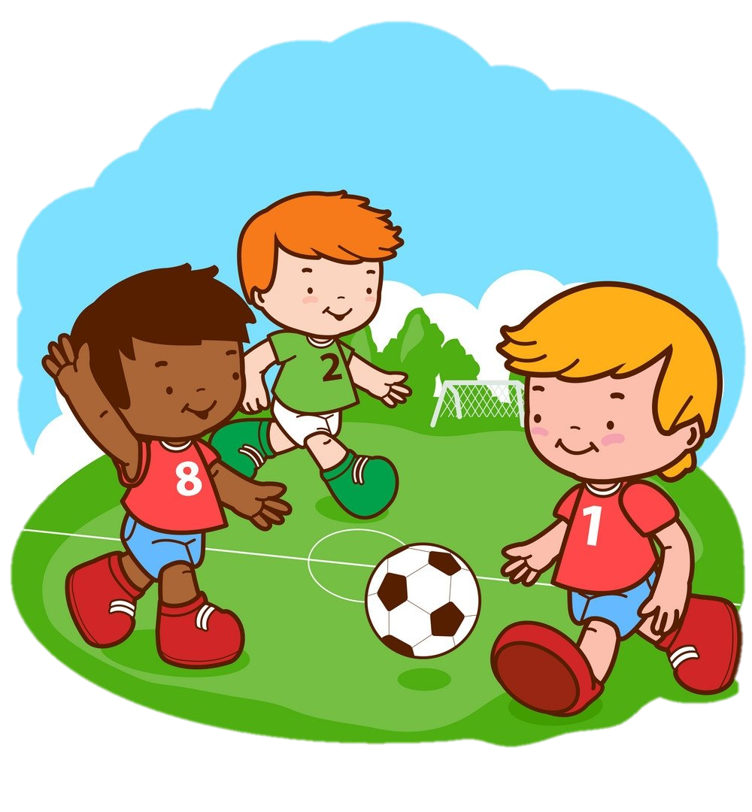
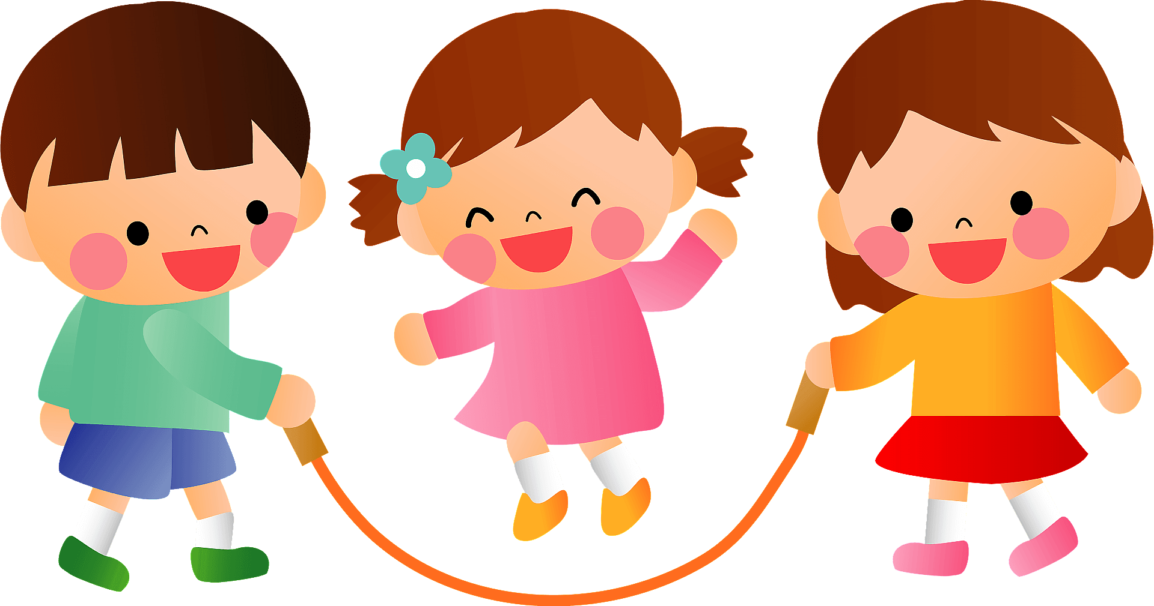
классификация
Подвижные игры
Элементарные
Сложные
Сюжетные
спортивные игры
Бессюжетные
Игры-забавы,
аттракционы

Slide 9
классификация
Сюжетные игры имеют готовый сюжет и твердо, зафиксированные правила.
Бессюжетные игры не имеют сюжета, образов, но сходны с сюжетными наличием правил, ролей, взаимообусловленностью игровых действий всех участников. Эти игры связаны с выполнением конкретного двигательного задания.

Slide 10

классификация
В играх-забавах, аттракционах двигательные задания выполняются в необычных условиях и часто включают элемент соревнования, при этом несколько детей выполняют двигательные задания (бег в мешках и др.), остальные дети являются зрителями.

Slide 11
Классификация по двигательному содержанию и по степени физической нагрузки
Средней подвижности
Большой подвижности
Малой подвижности
Активно участвует вся группа, но характер движений, играющих относительно спокойный (ходьба, передача предметов) или движение выполняется подгруппами.
Участвует вся группа детей и построены они в основном на таких движениях, как бег и прыжки.
Движения выполняются в медленном темпе, к тому же интенсивность их незначительна.
1
2
3

Slide 12

Методика проведения подвижных игр
Подготовка к проведению игры
Подготовка места для игры
Подготовка инвентаря
Организация играющих
Руководство процессом игры
Выбор водящих
Определение результатов игры
Окончание игры

Slide 13
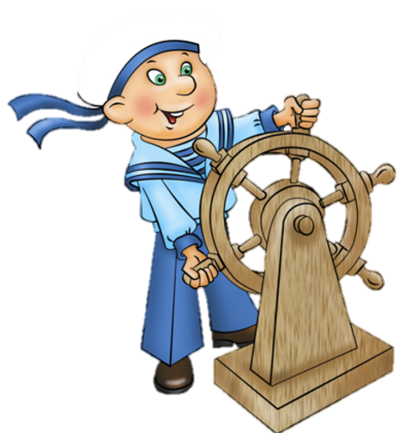


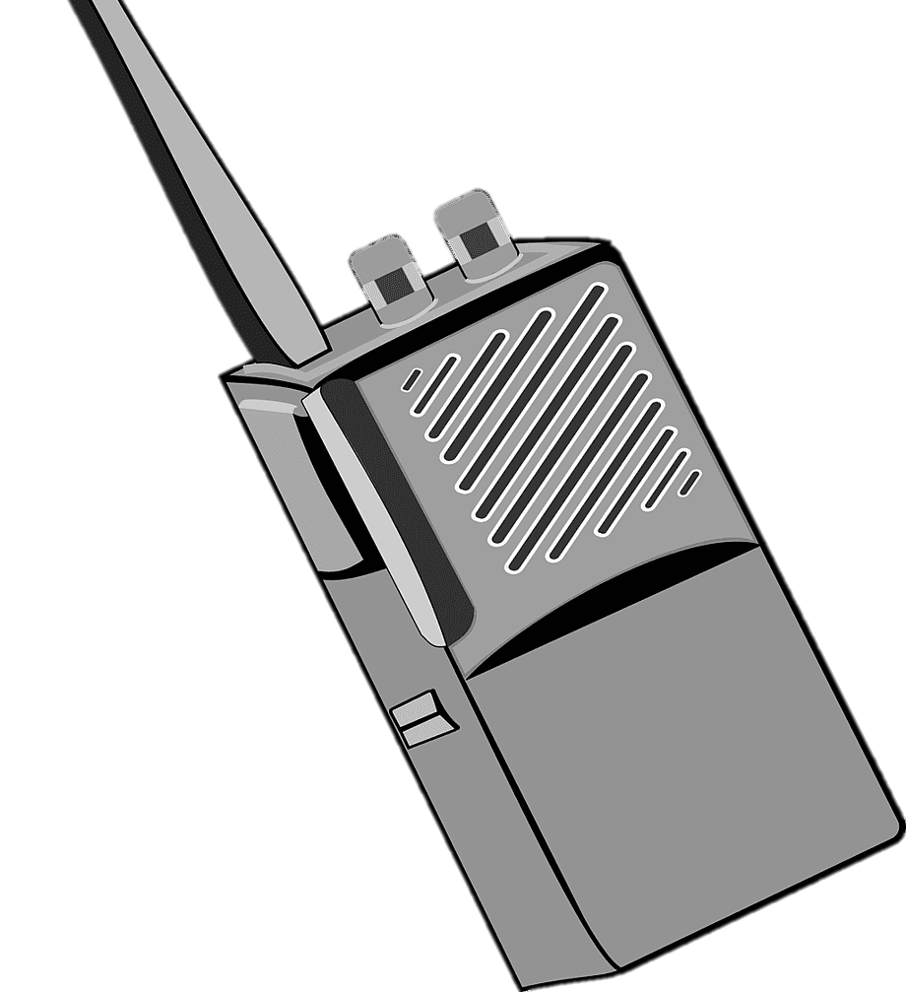

СПОСОБЫ ДЕЛЕНИЯ ДЕТЕЙ НА КОМАНДЫ
2. «Лидер»
3. «Краски»
1. «молекулы»
4. «Позывные»
5. «числа»

Slide 14

топ подвижных игр для обучающихся начальной школы

Slide 15
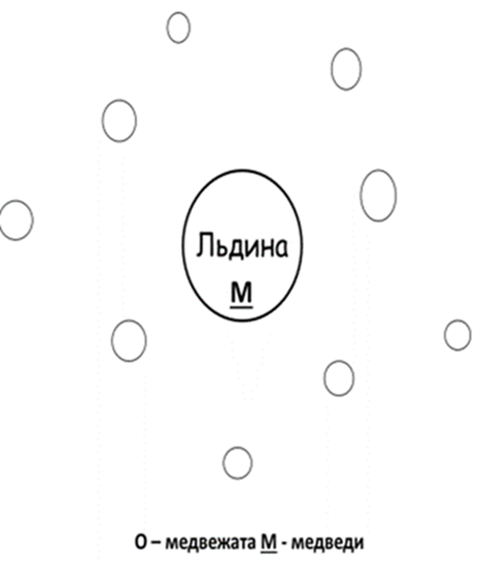
«Белые медведи»
Описание:
По сигналу учителя белые медведи, взявшись за руки, выбегают с льдины и начинают ловить медвежат. Догнав кого-то, белые медведи стараются соединить свободные руки так, чтобы настигнутый ими игрок очутился между руками. Пойманного игрока белые медведи отводят за льдину, а сами идут опять на ловлю. Поймав таким же образом ещё одного медвежонка, белые медведи отводят его на льдину. Когда на льдине окажется двое пойманных, они также берутся за руки и начинают ловить медвежат. Игра продолжается до тех пор, пока не будут переловлены все медвежата.
Правила:
Игра начинается только после сигнала учителя.
Нельзя выходить за пределы игрового поля.
Выходить за пределы льдины можно только при наличии второго пойманного участника.

Slide 16
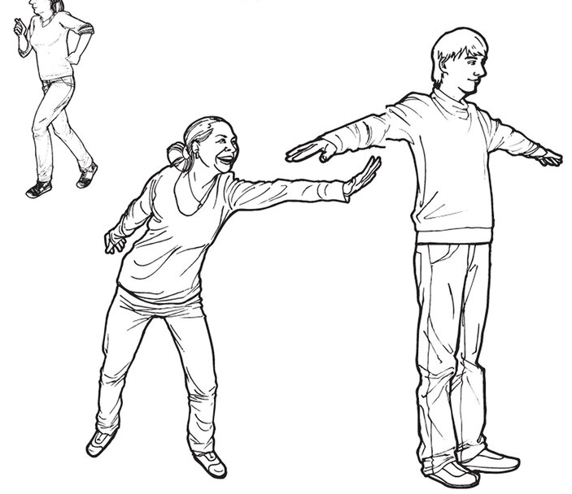
«колдунчики»
Описание:
Выбирается водящий – колдун (или двое, в зависимости от размеров площадки и количества играющих). Его задача – обездвижить всех игроков. Кого колдун коснется – тот заколдован и стоит на месте (не сходя с него ни на шаг) держа руки в стороны (и тогда может произносить фразу «Чай-чай выручай», пока его не спасут). Но пойманных могут расколдовать другие игроки своим касанием, тогда те свободно продолжают игру. Игра продолжается, пока всех игроков не поймают (заколдуют), или если колдун долго не справляется со своей задачей, его меняют.
Правила:
Игра начинается только после сигнала учителя.
Нельзя выходить за пределы игрового поля.

Slide 17
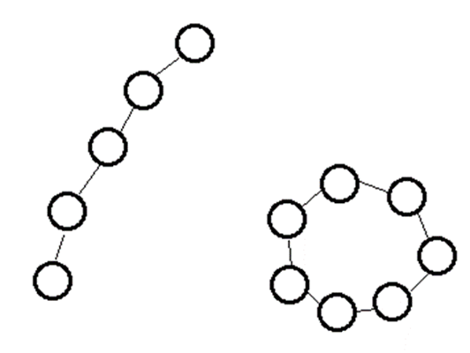
«Озера и ручейки»
Описание:
По сигналу «Ручейки, побежали!» каждая колонна бежит друг за другом в разных направлениях. По сигналу «Озера!» все игроки должны остановиться, взяться за руки и встать в круг. Выигрывают те дети, которые построились в круг быстрее.
Правила:
Игра начинается только после сигнала учителя.
Ручейки должны бежать друг за другом.
Все участники команды должны встать вкруг.

Slide 18
«совушка»
Описание:
Все играющие насекомые, один ребёнок – сова, которая находится в стороне площадки. По сигналу «день» насекомые разлетаются, машут крыльями. На сигнал «ночь» все замирают и стоят неподвижно. Вылетает сова, высматривает тех, кто шевелится и забирает в гнездо. через 10-15 сек. снова даётся сигнал «день», сова улетает в гнездо, дети – насекомые летают по площадке. Игра повторяется 3-4 раза.
Правила:
По сигналу «день» насекомые разлетаются, машут крыльями. По сигналу «ночь» останавливаются и стоят неподвижно, замирают.
Сова вылетает и пытается забрать тех насекомых, которые шевелиться только по сигналу «ночь».

Slide 19
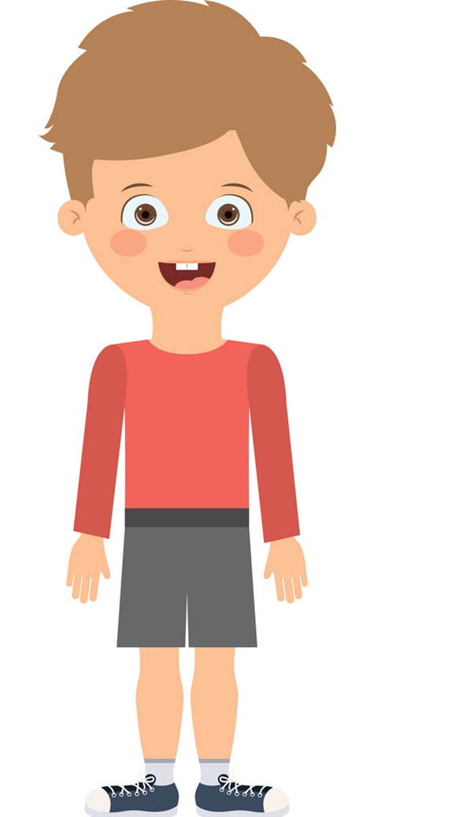
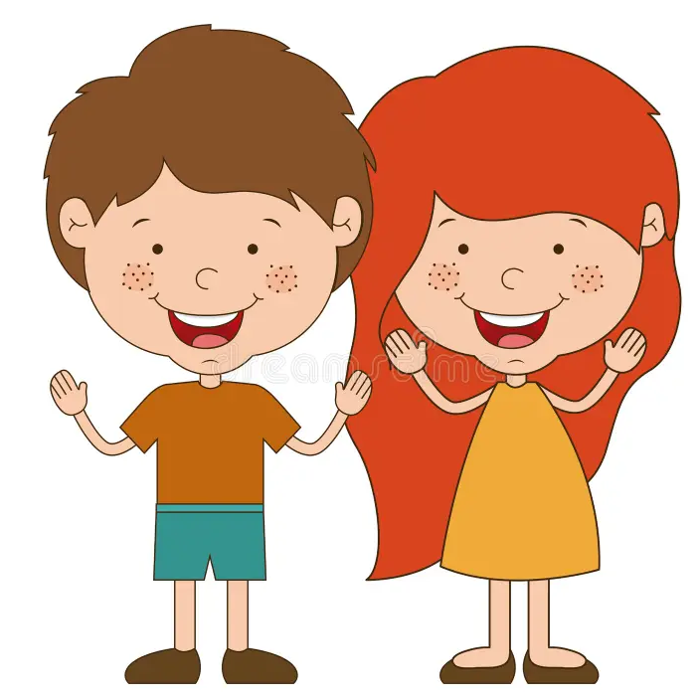
«Всё наоборот»
Описание:
В этой игре все движения делаются наоборот. Ведущий выходит на середину и становится перед игроками, стоящими в шеренгу. Затем он показывает какое-нибудь движение, а игроки должны показать его наоборот. Например, если ведущий поднял руку, то игроки должны опустить, если он развел ладони, то все должны свести и т. д. Тот, кто ошибается, делает шаг вперёд.

Slide 20
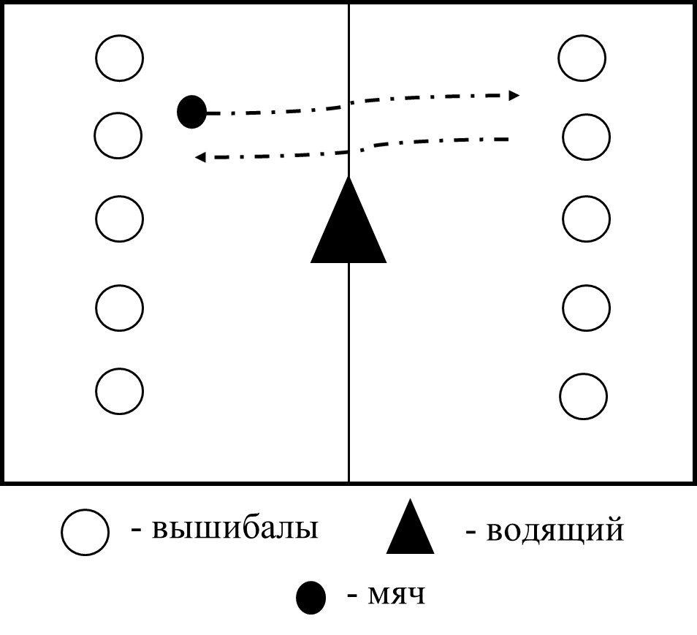
«Антивышибалы»
Описание:
В центре игровой площадки стоит водящий. На противоположных сторонах площадки распределяются остальные игроки (дистанцию следует определять по возможностям игроков). Задача играющих заключается в том, чтобы перебросить мяч на противоположную сторону, но так, чтобы его не поймал водящий в центре. Если водящий поймал мяч, то тот, кто его бросил, присоединяется к водящему, и так игра продолжается до тех пор, пока не останутся 1-2 человека. Во избежание споров, мяч следует кидать по очереди с каждой стороны. Водящий (водящие) не должен выходить за пределы площадки, в пределах игровой зоны он может передвигаться свободно.

Slide 21
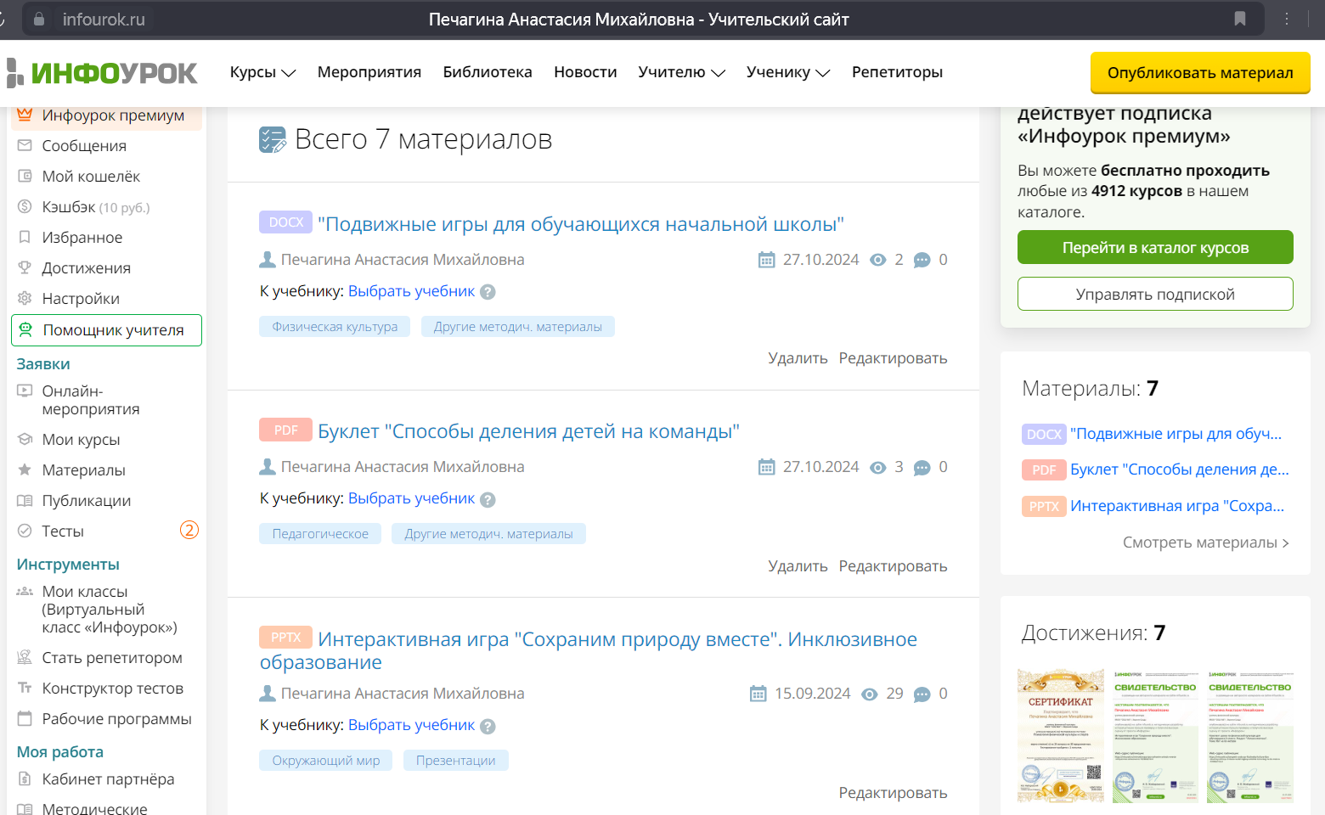
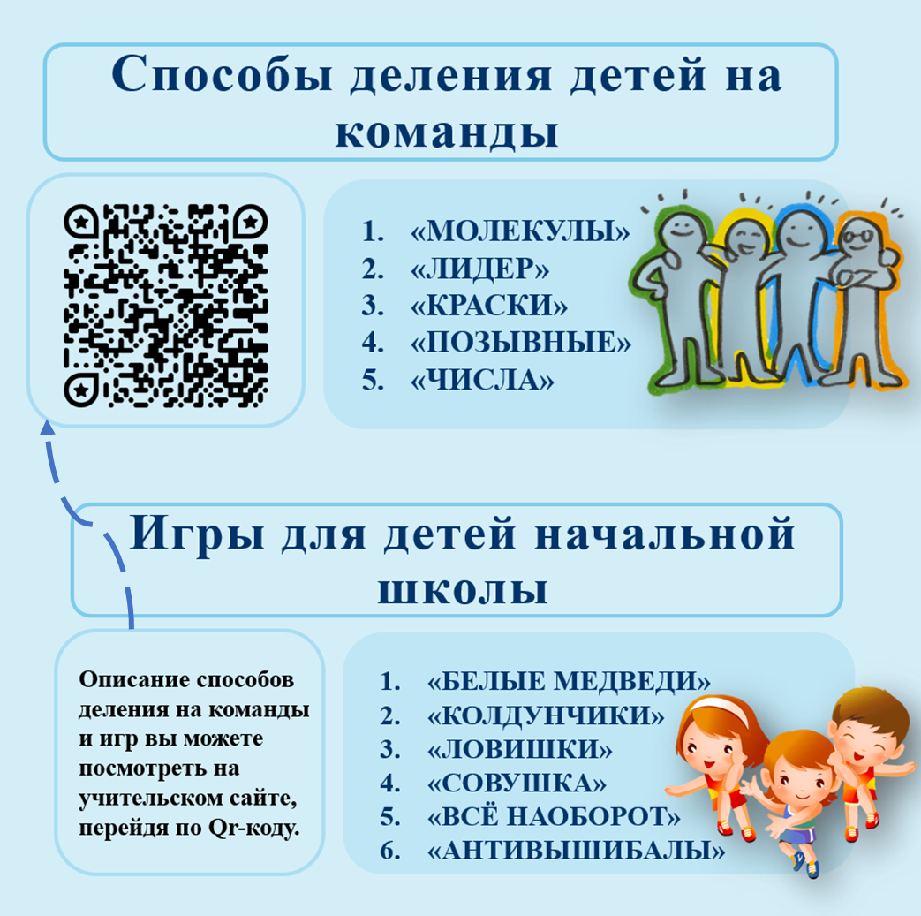

Slide 22
СПАСИБО за внимание!

